Slide 1

«Гордость и слава нашей школы»

Slide 2
Не вечна жизнь. Недолог срок людской.
Уходят ветераны на покой.
Мы благодарны им за честный труд.
Их знания и опыт не умрут

Slide 3
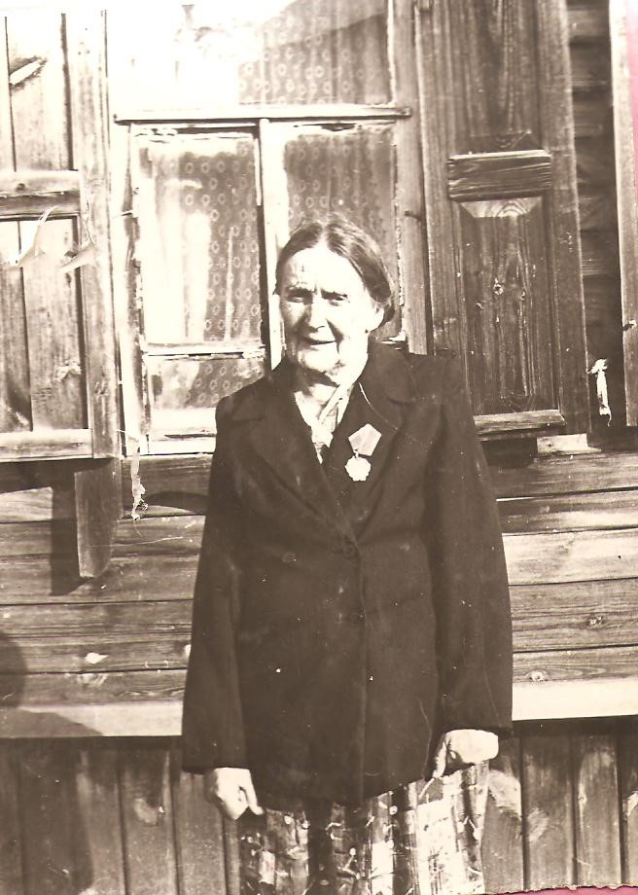

Чтобы помнили
Шапошникова
Серафима Александровна
Учитель начальных классов
Преподавала в Балашейской школе с 1925 года
Награждена в 1943 году
«Орденом Ленина»

Slide 4
Чтобы помнили
Мусорина
Прасковья Александровна
Учитель начальных классов
Мусорина П.А. первая слева
Преподавала в Балашейской школе с 1936 года.
В 1949 г. Награждена
Орденом Ленина.

Slide 5
Чтобы помнили
Учитель начальных классов
Шапошникова
Милиция Александровна
Преподавала в Балашейской школе с 1942 по 1970 год.
Награждена медалью
«За трудовую доблесть»
Ветеран труда

Slide 6
Чтобы помнили
Павлова Александра Петровна – учитель рисования, черчения
Преподавала в Балашейской школе
В 40-50-х годах
Мельникова Мария Степановна – учитель истории
Преподавала в Балашейской школе
В 50-60-х годах.

Slide 7
Чтобы помнили
Островский Василий Петрович – учитель физики
Преподавал в Балашейской школе с 1954 по 1964 год
Няньков Евгений Васильевич – учитель физики
Преподавал в Балашейской школе с 1955 года

Slide 8

Чтобы помнили
Уколов Степан Петрович
Учитель географии и истории
Преподавал в Балашейской школе в 1940-50-е годы;
В 1944 г. – директор
Семилетней школы

Slide 9
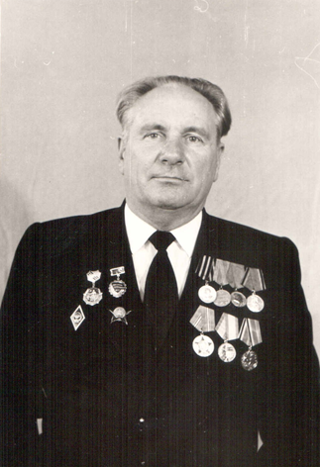
Чтобы помнили
Ляшенко Владимир Петрович
Учитель географии, музыки, НВП
Преподавал в Балашейской школе с 1959 по 1985 год;
Ветеран Великой отечественной войны;
Награждён медалью
Г.К. Жукова, «За взятие
Будапешта», «За победу
над Германией в ВОВ»;
Ветеран труда.

Slide 10
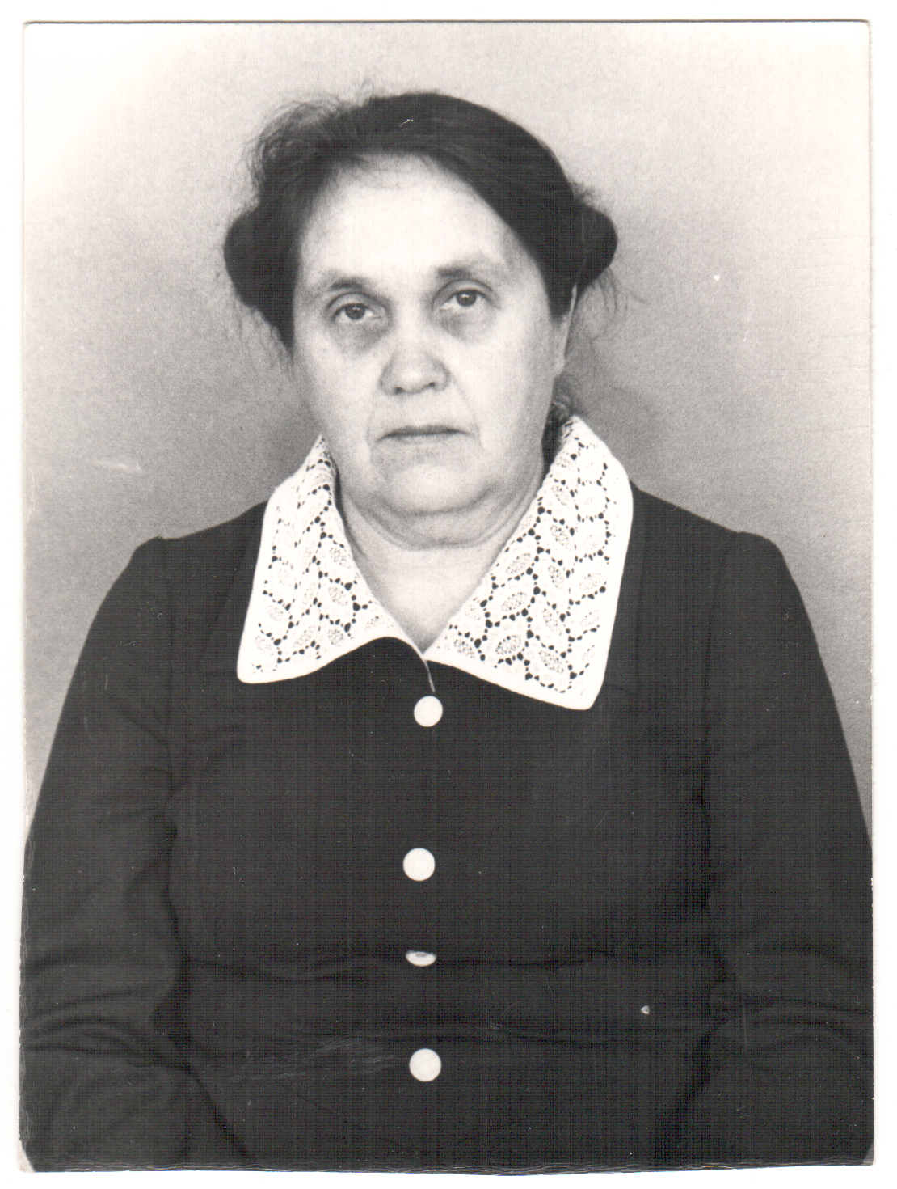
Чтобы помнили
Ляшенко Галина Валентиновна
Учитель математики
Преподавала в Балашейской школе с 1953 по 1986 год;
Ветеран труда

Slide 11
Чтобы помнили
Лашкин Николай Петрович
Учитель физкультуры, русского языка, литературы
Преподавал в Балашейской школе с 1949 по 1980 год;
Ветеран Великой отечественной войны;
Отличник народного образования

Slide 12
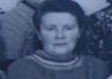
Чтобы помнили
Денисова Анна Степановна
Учитель истории
Преподавала в Балашейской школе с 1956 по 1986 год;
Ветеран труда

Slide 13
Чтобы помнили
Корж Лидия Васильевна
Учитель химии, биологии
Преподавала в Балашейской школе с 1953 по 1984 год;
Отличник народного образования;
Ветеран труда

Slide 14
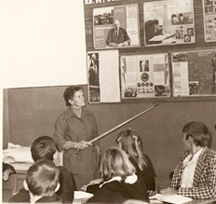
Чтобы помнили
Учитель истории
Щербак Анна Фёдоровна
Преподавала в Балашейской школе с 1953 по 1985 год;
Ветеран труда

Slide 15
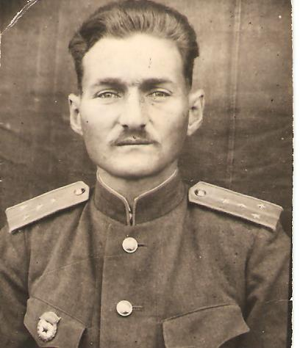
Чтобы помнили
Шелия Михаил Михайлович
Учитель истории, географии
Преподавал в Балашейской школе с 1955 по 1977 год;
Отличник народного образования;
Ветеран Великой
отечественной войны;
Награждён орденом
«Красной звезды»

Slide 16
Чтобы помнили
Шелия Лидия Фёдоровна
Учитель химии
С 1948 – 1950 год директор семилетней школы;
С 1955 - 1971 год – директор Балашейской школы;
Заслуженный учитель РФ;
Отличник народного образования;
Ветеран труда.

Slide 17
Чтобы помнили
Лобзинева Мария Ивановна
Учитель начальных классов
Преподавала в Балашейской школе с 1938 по 1975 год;
Отличник народного образования;
Награждена медалью
«За доблестный труд в
Великой отечественной
Войне 1941-1945 гг.»

Slide 18
Чтобы помнили
Лобзинев Владимир Иванович
Учитель начальных классов
Преподавал в Балашейской школе с 1946 по 1976 год;
Отличник народного образования;
Ветеран Великой
отечественной войны;
Награждён орденом
«Отечественной войны»
и орденом Славы.

Slide 19
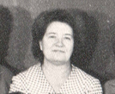
Чтобы помнили
Дымова Клавдия Ивановна – учитель начальных классов
Преподавала в Балашейской школе с 1955 по 1981 год
Ветеран труда
Красильникова Мария Степановна – учитель начальных классов
Преподавала в Балашейской школе с 1947 по 1981 год
Ветеран труда

Slide 20

Чтобы помнили
Слепова Елена Александровна
Учитель русского языка и литературы
Преподавала в Балашейской школе с 1957 по 1983 год;
Ветеран труда

Slide 21

Чтобы помнили
Урядова Мария Петровна
Учитель русского языка и литературы
Преподавала в Балашейской школе с 1952 по 1986 год;
Ветеран труда

Slide 22
Чтобы помнили
Пискижев Сергей Иванович
Учитель трудового обучения и НВП
Преподавал в Балашейской школе с 1960 по 1977 год;
С 1986 по 1990 год;
Ветеран труда

Slide 23
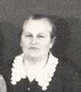
Чтобы помнили
Хлопушина Анна Дмитриевна
Учитель начальных классов
Преподавала в Балашейской школе с 1948 по 1983 год;
Отличник народного образования;
Ветеран труда

Slide 24
Чтобы помнили
Сидоров Евгений Петрович – учитель физкультуры
Преподавал в Балашейской
школе в 1999 году
Кучаев Юрий Николаевич – учитель физики
Преподавал в Балашейской школе
с 1973 по 1978 год

Slide 25
Чтобы помнили
Новикова Валентина Михайловна
Учитель начальных классов
Преподавала в Балашейской школе с 1972 по 1995 год;
Старший учитель;
Ветеран труда

Slide 26
Чтобы помнили
Горбова Татьяна Алексеевна
Учитель начальных классов
Преподавала в Балашейской школе с 1975 по 2007 год;
Отличник народного
Образования;
Ветеран труда

Slide 27
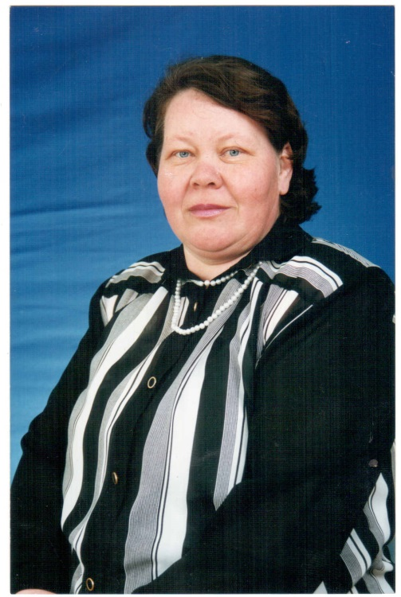
Чтобы помнили
Гусева Любовь Ивановна
Учитель физической культуры
Преподавала в Балашейской школе с 1971 по 2003 год;
Ветеран труда

Slide 28
Год за годом летит наше время
И уносит любимых людей…
Среди них очень много, поверьте,
Милых сердцу учителей.
Они в памяти нашей живые
И сегодня они – среди нас!
Будем помнить сердца их большие,
Своим светом согревшие вас!

Slide 29

Чтобы помнили

